Slide 1
Медиа-коммуникации
Итоги работы за год

Slide 2
Стратегические цели медиа-коммуникаций
Функционал:
Ежедневное обновление сайта и каналов в соцсетях
Установление и поддержание регулярных партнерских отношений с 15 топовыми СМИ (специализированные и общего интереса)
Генерация инфоповодов и медиа-сопровождение мероприятий с участием членов Ассоциации
Организация «волн» внимания топ-СМИ к теме искусственного интеллекта в медицине
Позиционирование НБМЗ как экспертной площадки №1 в России по теме «ИИ в медицине»
Привлечение новых сторонников и участников Ассоциации.
Задачи:
Формирование пула спикеров Ассоциации и медийная подсветка их деятельности.
Освещение участия НБМЗ во всех значимых профильных мероприятиях и инициативах.
Поддержание «комьюнити» интересующихся темой ИИ в медицине, перевод их в сторонники НБМЗ, при необходимости – в участников Ассоциации

Slide 3
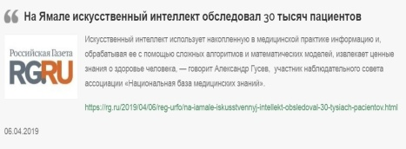
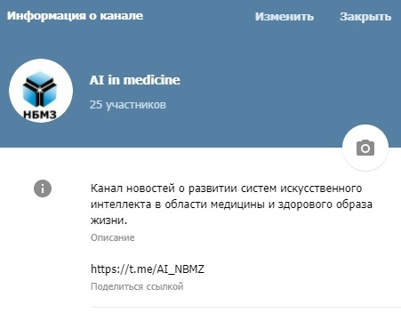
Волны интереса и каналы
Волны интереса СМИ: пилот на Ямале лаборатория с ММК, коллаборация с Координационным центр Минкомсвязи
Превалирует работа в соцсетях, в СМИ – 85 публикаций, на сайте – 294 статьи
Около 500 участников группы в Фейсбуке, более 700 в Телеграм-канале, более 100 подписчиков канала на Ютуб

Slide 4
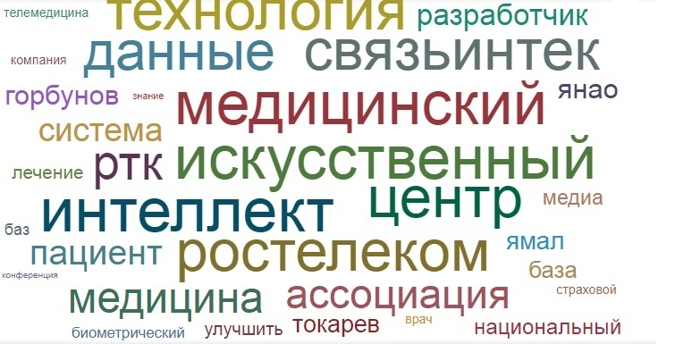
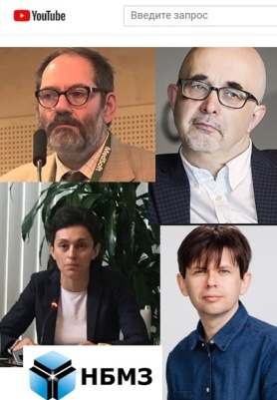
Итоги движения по направлениям
«Точка кипения контента».
Производство собственных новостей, пресс-релизов, сообщений, комментариев, видеороликов в соответствии с контент-планом
«Задаем тренд». Участие во всех значимых профильных событиях, инициативах, активностях
«Всегда на связи».
Публикации в СМИ.
Рост подписчиков в соцсетях и мессенджерах, вовлечение их в дискуссии об ИИ в медицине
Выпуск >
1000 единиц контента

Slide 5
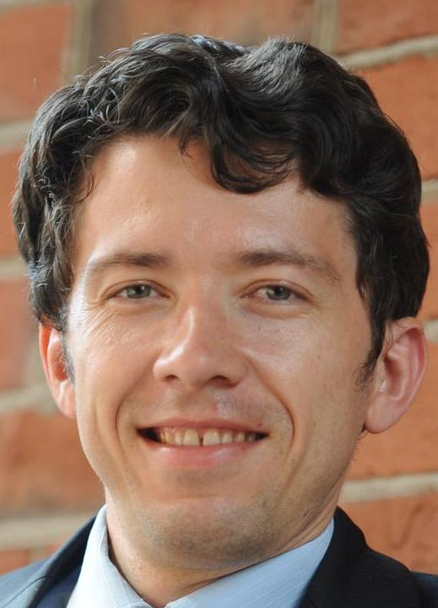
Спасибо за внимание!
Андрей Никитин,
89169313928
nbmz2019@mail.ru

